Slide 1



Địa lý lớp 6

Slide 2


Bài 17: Sông và hồ

Slide 3



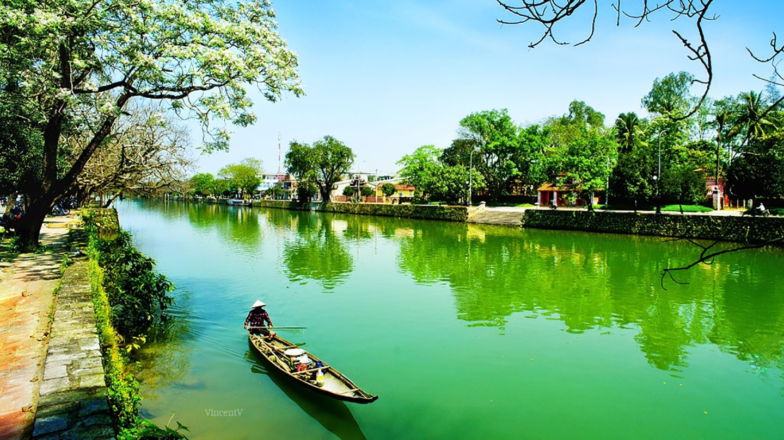

Nước sông, hồ, nước ngầm và băng hà là nguồn nước ngọt chính trên Trái Đất. Các nguồn nước; này có vai trò như thế nào đối với tự nhiên và đời sổng con người? Làm thế nào để sử dụng chúng đạt hiệu quá cao?

Slide 4


NỘI DUNG CHÍNH
2. Hồ
3. Sử dụng tổng hợp nguồn nước sông và hồ
1. Sông, lưu lượng nước của sông

Slide 5



1. Sông, lưu lượng nước của sông
a. Các bộ phận của sông

Slide 6


Em hãy cho biết Sông là gì? Sông có những nguồn cung cấp nước nào?

Slide 7
1. Sông, lưu lượng nước của sông
a. Các bộ phận của sông
- Sông là dòng chảy thường xuyên của nước, tương đối ổn định trên bề mặt lục địa.
- Nguồn cung cấp cho sông: Nước mưa, nước ngầm, băng tuyết tan.

Slide 8
Sông có cấu tạo như thế nào?

Slide 9
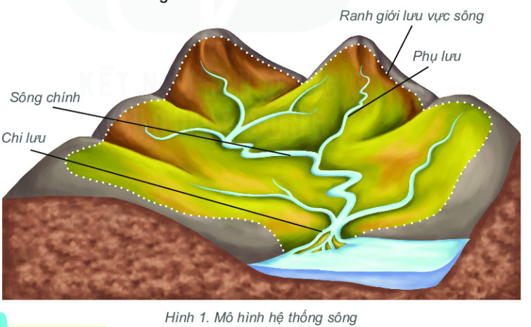

Slide 10
1. Sông, lưu lượng nước của sông
a. Các bộ phận của sông
- Sông là dòng chảy thường xuyên của nước, tương đối ổn định trên bề mặt lục địa.
- Nguồn cung cấp cho sông: Nước mưa, nước ngầm, băng tuyết tan.
- Diện tích đất đá cung cấp nước thường xuyên cho sông gọi là lưu vực sông
- Sông chính cùng phụ lưu, chi lưu hợp lại gọi là hệ thống sông.

Slide 11
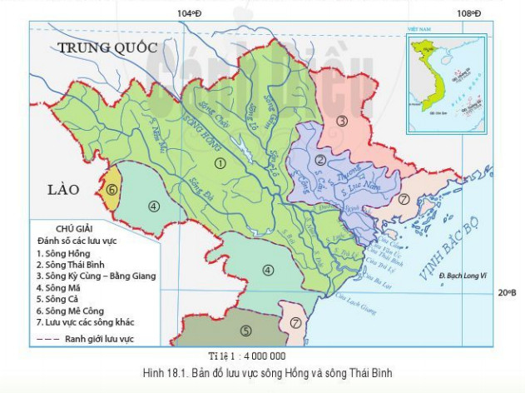
1. Sông, lưu lượng nước của sông
a. Các bộ phận của sông
Em hãy xác định các sông chính, chi lưu và phụ lưu của hệ thống song Hồng trên bản đồ Hình 18.1?

Slide 12


Lượng nước ở các sông có giống nhau hay không?

Slide 13
1. Sông, lưu lượng nước của sông
b. Lưu lượng nước của sông
- Lưu lượng nước là lượng nước chảy qua mặt cắt ngang lòng sông, ở một địa điểm nào đó, trong một giấy đồng hồ.

Slide 14
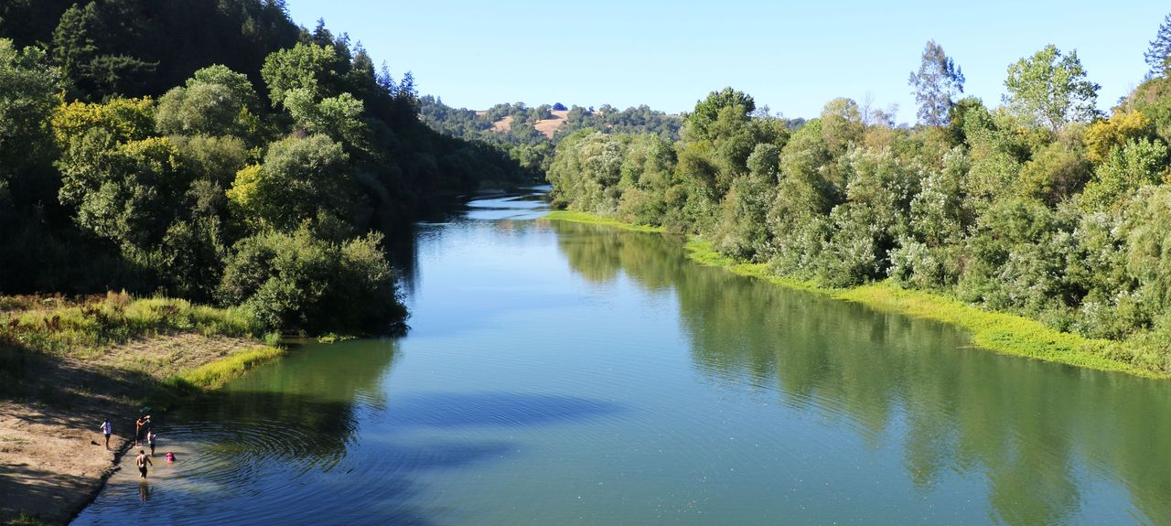


Hướng chảy
Mặt cắt ngang của lòng sông
Lưu lượng nước là lượng nước chảy qua mặt cắt ngang lòng sông ở 1 địa điểm nào đó, trong một giây đồng hồ (m³/s).

Slide 15

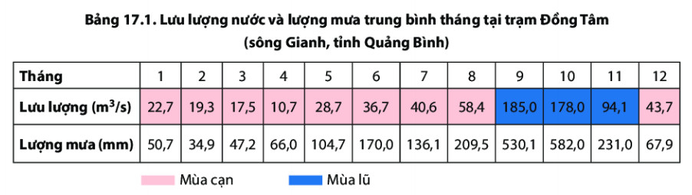

Dựa vào bảng 17.1 SGK trang 171 hãy cho biết:
-Cho biết mùa lũ của sông Gianh vào những tháng nào?
-Cho biết những tháng nào có lượng mưa lớn nhất?
-Từ đó cho biết mối quan hệ giữa mùa lũ của sống và nguồn cung cấp nước của sông?

Slide 16
1. Sông, lưu lượng nước của sông
b. Lưu lượng nước của sông
- Lưu lượng nước là lượng nước chảy qua mặt cắt ngang lòng sông, ở một địa điểm nào đó, trong một giấy đồng hồ.
- Trong năm, lưu lượng nước sông thường không đều giữa các tháng.

Slide 17
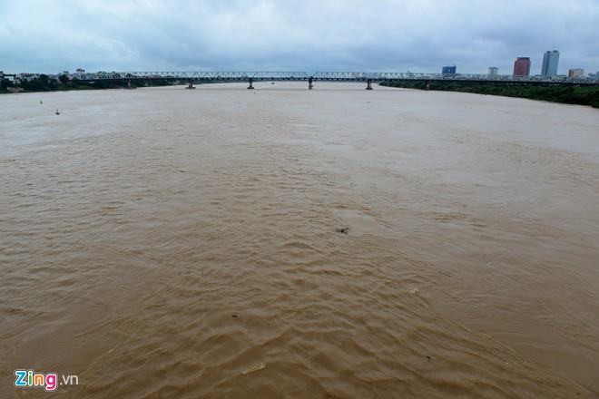
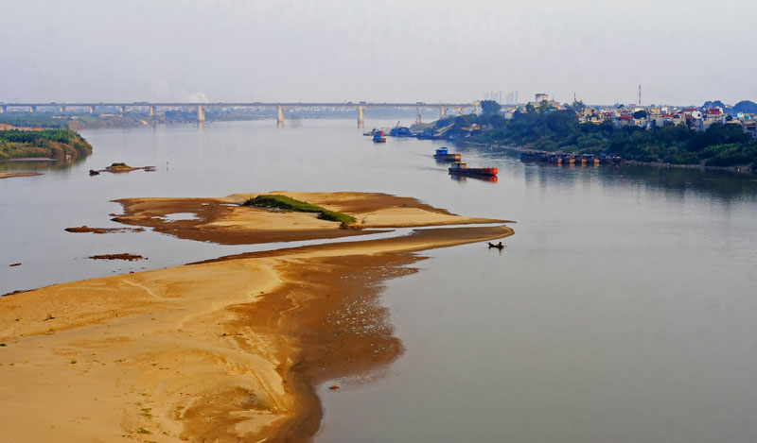


Mùa khô
(Mùa cạn)
Mùa mưa
(Mùa lũ)
Sự thay đổi lưu lượng nước sông trong một năm gọi là chế độ nước sông

Slide 18
1. Sông, lưu lượng nước của sông
b. Lưu lượng nước của sông
- Lưu lượng nước là lượng nước chảy qua mặt cắt ngang lòng sông, ở một địa điểm nào đó, trong một giấy đồng hồ.
- Trong năm, lưu lượng nước sông thường không đều giữa các tháng.
- Sự thay đổi lưu lượng nước sông trong một năm gọi là chế độ nước sông.

Slide 19
Hãy kể tên các Hồ nước mà em biết ở nước ta?

Slide 20
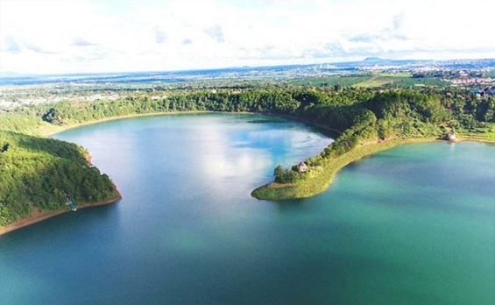
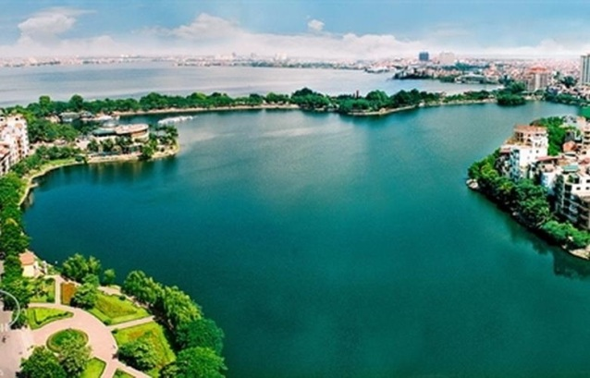



Hồ Tơ Nưng
Hồ Tây
Hồ Ba Bể
Hồ Thác Bà

Slide 21
Hồ là gì?

Slide 22


2. Hồ
Hồ là một dạng địa hình trũng chứa nước, thường khép kín và không trực tiếp thông ra biển. Hồ thường không có hình dạng nhất định.

Slide 23

Em hãy cho biết có mấy loại hồ?

Slide 24
Phân loại hồ
Theo tính chất
của nước
Theo nguồn gốc hình thành
Hồ
nước ngọt
Hồ
nước mặn
Hồ
tự nhiên
Hồ
nhân tạo

Slide 25
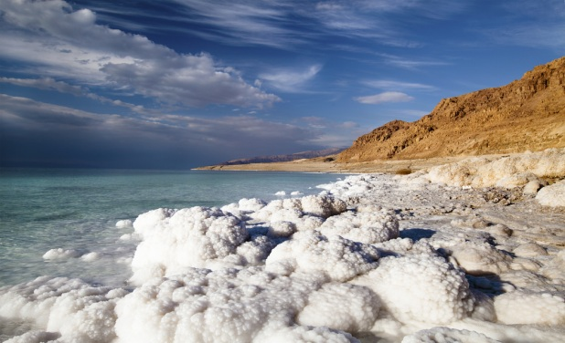
Hồ Tây
(Hồ vết tích của các khúc sông)
Hồ Tơ Nưng
(Hồ miệng núi lửa)
Hồ Ba Bể
(Hồ kiến tạo)
Hồ Thác Bà (Hồ nhân tạo)
Biển Chết
(Hồ nước mặn)

Slide 26



Slide 27
Em hãy cho biết vai trò của sông, hồ đối với tự nhiên và đời sống con người?

Slide 28
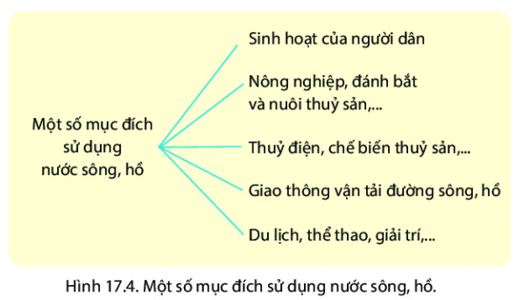

Slide 29
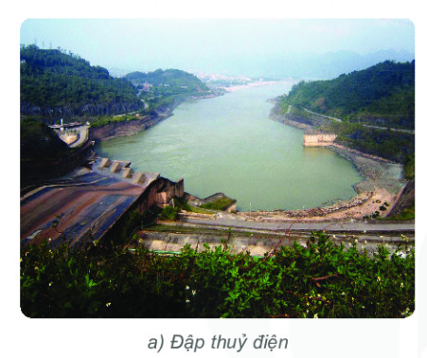
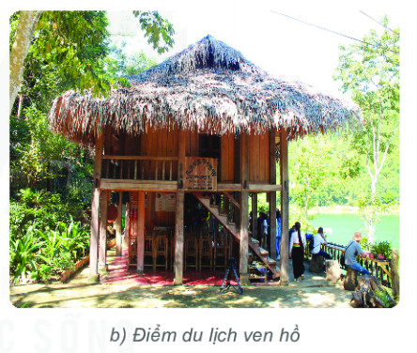

Slide 30
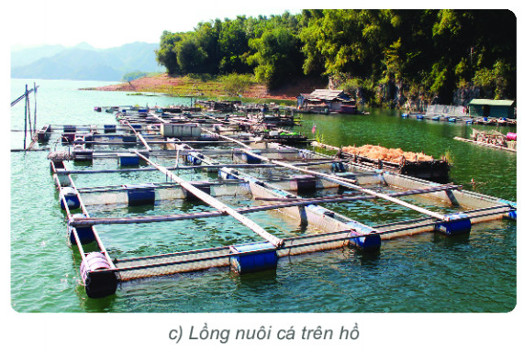

Giao thông

Slide 31
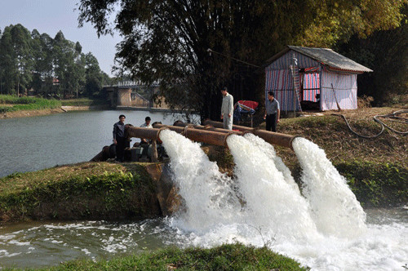
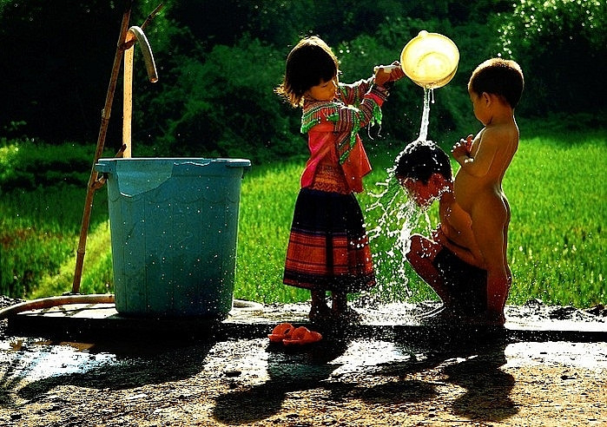
Nước tưới đồng ruộng
Nước sinh hoạt

Slide 32
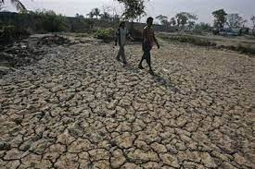
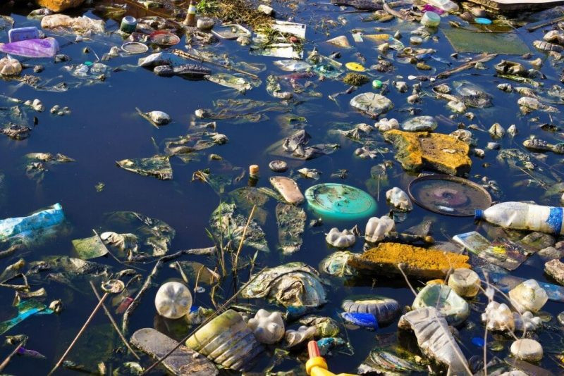
Hãy bảo vệ nguồn nước
Suy giảm nguồn nước
Ô nhiễm

Slide 33
Luyện tập
Em hãy vẽ sơ đồ thể hiện cấu tạo của hệ thống sông?

Slide 34

1/ Thu thập thông tin và cho biết trong các sông: sông Đà, sông Luộc, sông Đuống, sông Lô, sông nào là phụ lưu, sông nào là chi lưu của sông Hồng?
2/ Việc khai thác nước ngọt vượt quá giới hạn cho phép sẽ gây ra hậu quả như thế nào?
Bài tập về nhà

Slide 35

Hãy bảo vệ 3% nước ngọt nhé

Slide 36


